Slide 1
San Fernando College Programa de Integración Escolar Prof especialista: Carla Pereira S
MATERIAL COMPLEMENTARIO LENGUAJE
Y COMUNICACIÓN
ELEMENTOS BÁSICO DE LA POESÍA
Y DE LA GRAMÁTICA
Curso: 5° Año Básico “A” – “B” – “C”

Slide 2
ELEMENTOS DE UNA POESIA
VERSO: Es una serie de palabras puestas en una línea que forma parte de un poema. Los versos pueden tener una cantidad fija o variable de sílabas.
ESTROFA: Conjunto de versos separados por un espacio y reciben el nombre de acuerdo al número de versos.
RIMA: La coincidencia o disparidad entre las terminaciones de los versos. Existen dos tipos de rimas:

Slide 3
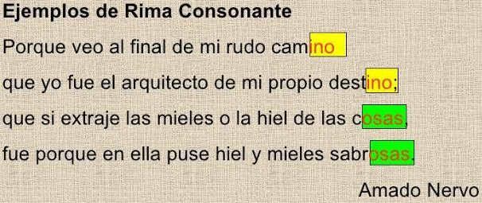
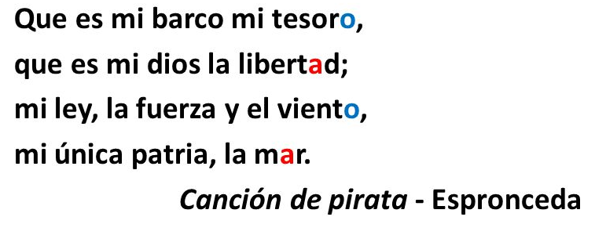
RIMA CONSONANTE: Si se repiten vocales y consonantes en el mismo orden y se dice que esta rima es perfecta.
RIMA ASONANTE: Si la repetición sólo afecta a las vocales

Slide 4
VEAMOS DOS EJEMPLOS

Slide 5
ELEMENTOS DE LA GRAMÁTICA

Slide 6
El artículo
Es la parte de la oración que precede al sustantivo y debe concordar en género (masculino/femenino) y número (singular/plural)
Por lo que podemos decir que el articulo sirve para precisar al sustantivo para pasar de ser algo desconocido a algo concreto
El artículo es, por esta forma de precisión, de dos clases:
ARTÍCULOS | MASCULINO |  | FEMENINO
 | SINGULAR | PLURAL | SINGULAR | PLURAL
DEFINIDO O DETERMINANTE | EL LOS |  | LA LAS
INDEFINIDO O INDETERMINADO | UNO UNOS |  | UNA UNAS

Slide 7
RECAPITULEMOS
“El artículo es la palabra que acompaña al sustantivo y siempre va delante de él. Es la palabra que funciona siempre como un determinante o identificador del sustantivo, esto es, señala si el sustantivo es conocido o no, e indica el género (femenino o masculino) y el número del sustantivo (singular o plural).”
Los artículos se dividen en definidos (o determinantes) e indefinidos (o indeterminantes

Slide 8
ARTÍCULOS DEFINIDOS
SON AQUELLOS QUE HABLAN DE ALGO CONOCIDO Y QUE SE PUEDE IDENTIFICAR
EL, LA, LOS, LAS

Slide 9
ARTÍCULOS INDEFINIDOS
SON AQUELLOS QUE HABLAN DE ALGO NO CONOCIDO O QUE NO SE PUEDE IDENTIFICAR
UN, UNA, UNOS, UNAS

Slide 10
Ejemplos:
EJEMPLOS | DEFINIDOS |  | INDEFINIDOS
 | SINGULAR | PLURAL | SINGULAR | PLURAL
Masculino | EL NIÑO | LOS NIÑOS | UN NIÑO | UNOS NIÑOS
Femenino | LA NIÑA | LAS NIÑAS | UNA NIÑA | UNAS NIÑAS

Slide 11
Y... ¿qué pasa con “LO”?
EL ARTÌCULO LO ES CONSIDERADO NEUTRO
SE USA PARA MARCAR ABSTRACCIÒN, ES DECIR, TRANSFORMA ADJETIVOS EN SUSTANTIVOS ABSTRACTOS NO SEÑALA GÈNERO (FEMENINO, MASCULINO)
Es importante mencionar que a diferencia de los demás artículo neuto lo, se utiliza únicamente acompañado de: adjetivos, adverbios o participios
NUNCA VA ACOMPAÑANDO AL NOMBRE
LO BUENO QUE TENGO CON QUIEN COMPARTIR MI ALEGRÌA
¿HAS VISTO LO RÀPIDO QUE CORRE USAIN BOLT?
ADMIRO A MIS AMIGOS POR LO LEALES QUE SON
RECUERDA QUE EL PARTICIPIO ES UNA FORMA NO PERSONAL DEL VERBO, EL CUAL SE FORMA AÑADIENDO ADO O IDO
EJEMPLO AMADO, ENTRENADO, PARTIDO, TEMIDO

Slide 12
LAS CONTRACCIONES
Cuando el artículo el va precedido de la preposición de o a, forma nuevas palabras conocidas como contracciones.
Al unir la preposición “a” y el artículo “el” se forma “al”
Ejemplo:
No decimos: “Vamos a el campo”.
Lo correcto es: “Vamos al campo”.
Solamente queda preposición a y artículo el cuando el artículo forma parte de un nombre propio.
Ejemplo:
Hay un restorán que se llama “El Marqués”.
Lo correcto es decir: “Iremos a almorzar a El Marqués”.

Slide 13
Al juntar la preposición de y el artículo el se forma “Del”
Ejemplo:
No decimos: “Arica es ciudad de el Norte”
Lo correcto es: “Arica es ciudad del Norte”
Igual que en el caso anterior, se produce una excepción si el va incluido en el sustantivo propio:
Si don Luis fue a “El Romeral” y regresó, lo correcto es decir: “Don Luis llegó de El Romeral”.

Slide 14
LOS PRONOMBRES
Los pronombres son una clase de palabras que utilizamos para sustituir al nombre o a un conjunto de palabras agrupadas en torno al nombre.
Es una clase de palabra variable, que puede llevar morfemas de género y número (se puede modificar su género y número).
“El pronombre no tiene un significado concreto; su significado es el del nombre al que sustituye.
Su función es sustituir. Significa “EN VEZ DEL NOMBRE” “POR EL NOMBRE” “EN LUGAR DEL NOMBRE”

Slide 15
EL EJEMPLO:
¿RECOGISTE LAS LLAVES? SÌ, LAS RECOGÌ
EN ESTE CASO EL PRONOMBRE LAS SIGNIFICA LLAVES, PUESTO QUE LO HEMOS UTILIZADO EN LUGAR DE ESTE SUSTANTIVO
el pronombre presenta una gran variedad. Existen pronombres personales, demostrativos, posesivos, numerales, indefinidos, interrogativos y exclamativos.

Slide 16
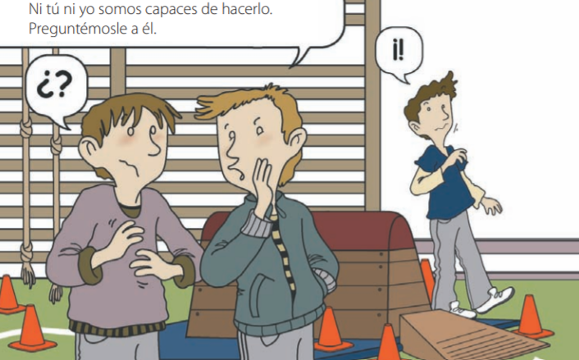
Pronombre personal
Los pronombres se refieren al hablante (yo) al oyente (tu) o a la persona o cosa de la que se habla (èl)
Adopta diferentes formas según se refieran a la persona que realiza la acción o no

Slide 17
Observa todas las formas de los pronombres personales en esta tabla:

Slide 18
Pronombres Demostrativos
LOS PRONOMBRES DEMOSTRATIVOS SUSTITUYEN AL NOMBRE MARCANDO LA DISTANCIA (CERCANÌA LEJANÌA, DISTANCIA MEDIA) A LA QUE SE ENCUENTRA EL HABLANTE
SUS FORMAS SON LAS SIGUIENTES

Slide 19
Las formas esto, eso y aquello tienen género neutro y se utilizan para referirse a algo cuyo nombre no sabemos o a alguna cosa que se ha dicho antes: -¿Me prestas quinientos pesos? Eso ni lo sueñes. -¿Te acuerdas de lo que sucedió el año pasado? Aquello sí que fue divertido.

Slide 20
Pronombres Posesivos
Los pronombres posesivos expresan una relación de posesión o pertenencia.
Ejemplos:
-Esas poleras son las tuyas
-El libro de Gabriela Mistral es el mío
-La roja es la nuestra
-¿Esa cuenta de tik toks es la tuya?

Slide 21
Los pronombres posesivos señalan si la persona poseedora es la 1.ª, 2.ª o 3.ª y si el objeto poseído es uno o varios. Observa los ejemplos:
De acuerdo con esto, las formas que presentan son las siguientes:

Slide 22
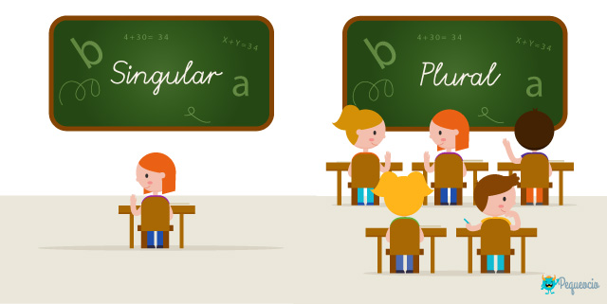
El sustantivo
Los sustantivos son los “nombres” de las cosas y los seres. Son las palabras con las que designamos los objetos, lugares, seres, ideas abstractas, etc.
Los sustantivos sirven para nombrar personas, animales, cosas; emociones, sentimientos. Todo aquello a lo que le damos un nombre: gato, perro, casa, río, Florencia, Danilo, Emilia, Renato, Santiago, Chile, niño, amistad, egoísmo, valor, constancia, etcétera.”
Los sustantivos varían en género (femenino o masculino) y número (singular y plural)

Slide 23
Sustantivos comunes y sustantivos propios
Los sustantivos comunes permiten nombrar todos los objetos pertenecientes a una misma especie.
Ejemplos:
Río, casa, plaza, sillón, auto, niño, niña, mamá, abuela, papá, hermano, árbol, flor, país.
Los sustantivos propios son nombres que distinguen a un individuo o ejemplar de los demás de su especie.
Ejemplos:
Argentina, Santiago, Jorge, Brasil, Estados Unidos, Benjamín, Danilo, Egipto, Camila, Emilia, Coquimbo, Valdivia, etc.

Slide 24
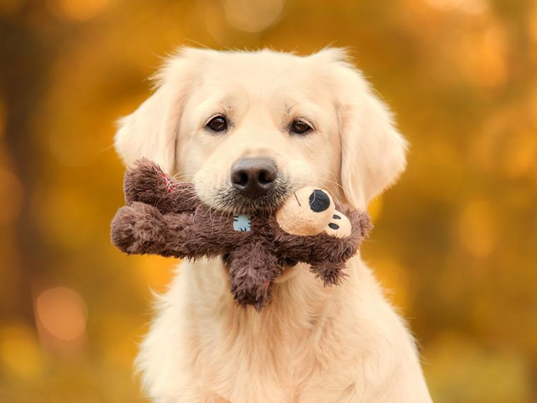
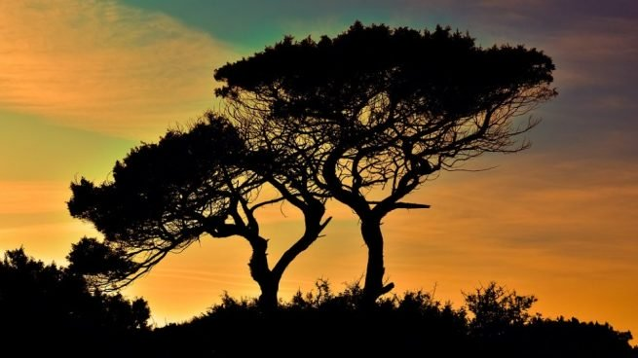
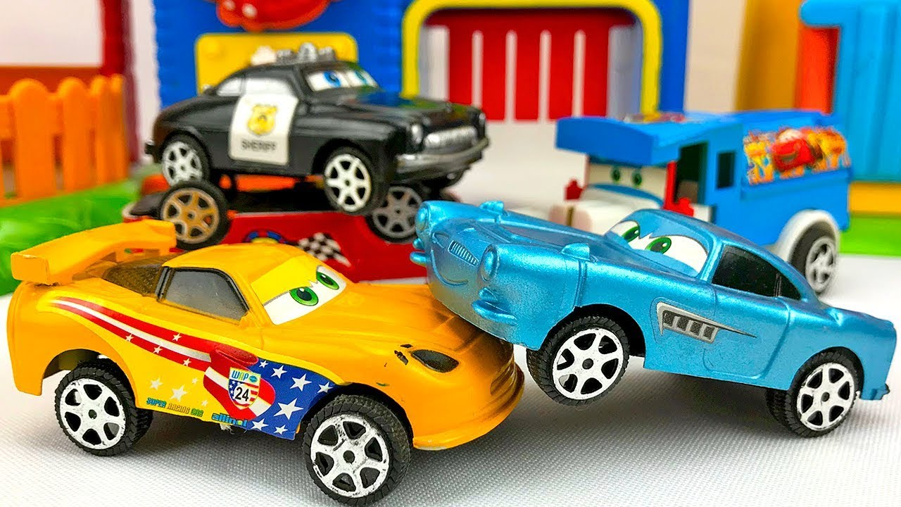
Sustantivos concretos
Nombra o designa elementos tangibles (cosas materiales), que se pueden percibir con los sentidos.
Ejemplo:
Perro, auto, computador, cocina, sillón, gato, árbol, etc,

Slide 25
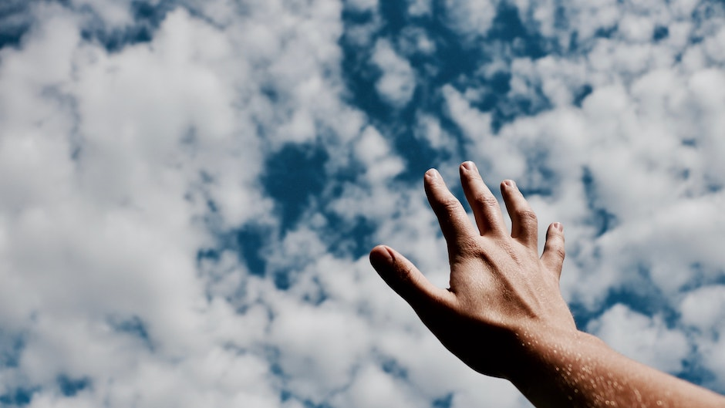
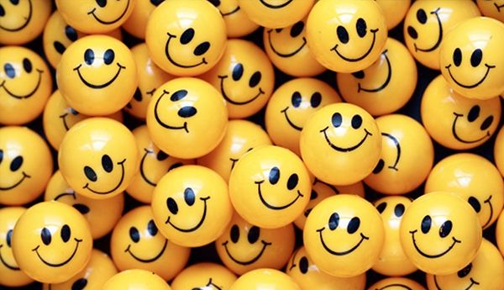
Sustantivos Abstractos
Nombran o designan elementos que no se pueden percibir o tocar (lo opuesto a algo material) y que se pueden percibir por medio del pensamiento, como las ideas o sentimientos.
Ejemplo:
Amor, tristeza, alegría, belleza, empatía, etc. Esperanza
Alegría

Slide 26
Icarito
http://www.icarito.cl/2009/12/52-8726-9-el-articulo.shtml/
Icarito:
http://www.icarito.cl/2010/04/52-8619-9-el-pronombre.shtml/

